Slide 1
程式設計心得
班級：電子一乙
學號：107360227
姓名：周柏文

Slide 2
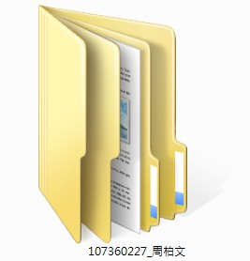
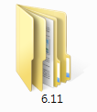

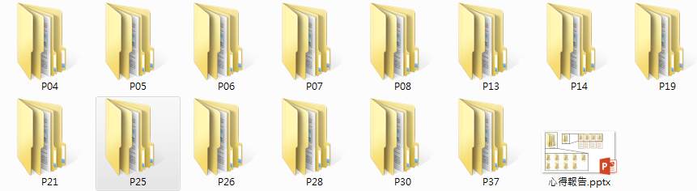

Slide 3
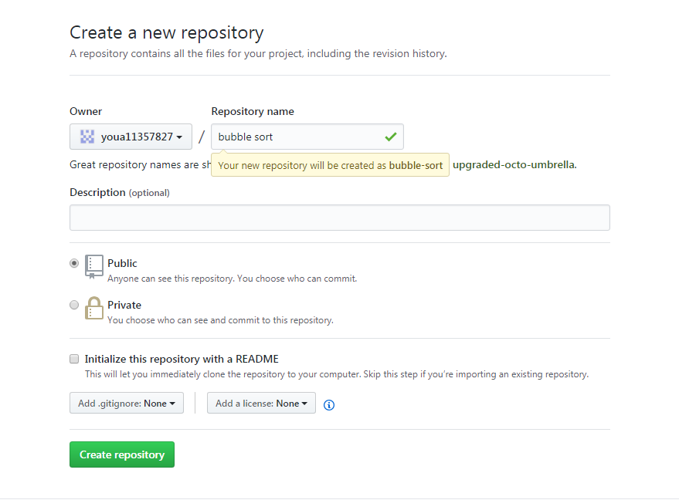
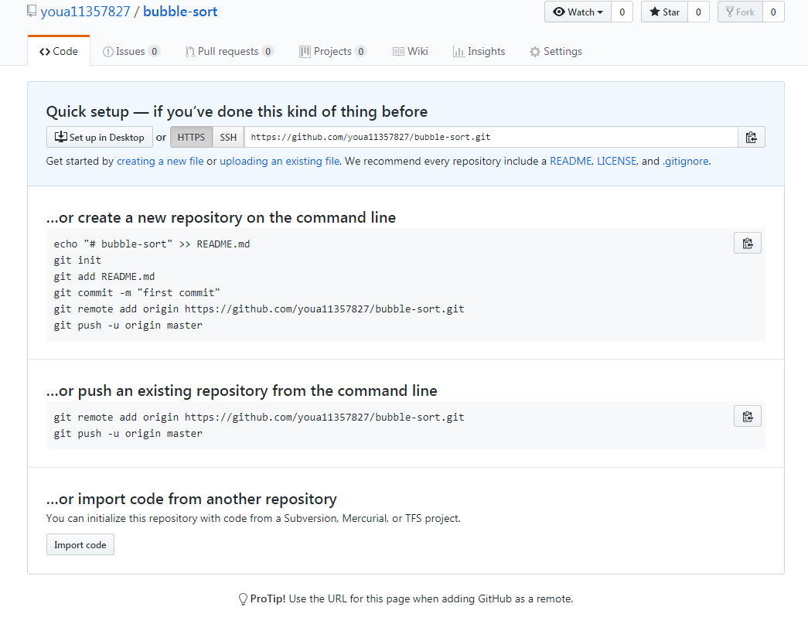

Slide 4
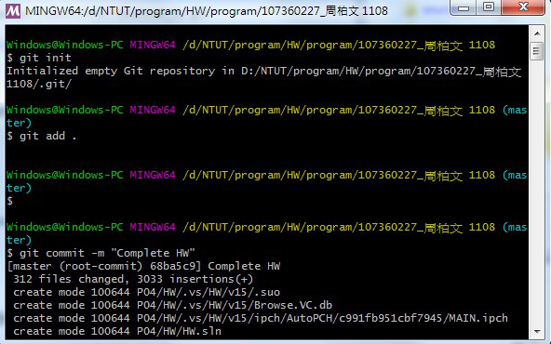
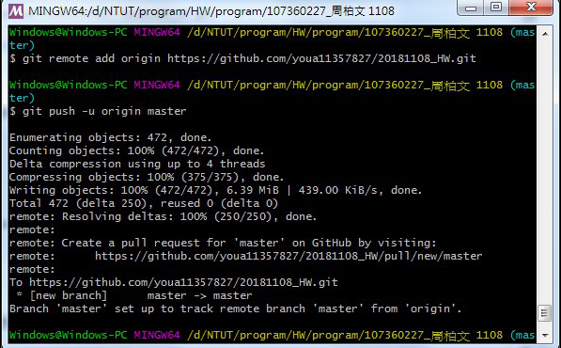
心得：這次非常多次得利用副程式來完成了程式，因此對副程式的理解又更進一步了。但是面臨了新的問題:傳址，目前已知變數有數值與位址，透過不同的傳遞方式，導致不同的結果產生。我認為這是目前最難得部分，但是通過老師與助教的講解，大概明白傳值與傳址的不同了。

